Slide 1
Metode Statistika
Jurusan Matematika Undip
Pengampu:
Budi Warsito, M.Si

Slide 2
Materi :
Uji satu Rata-rata
Uji dua Rata-rata
Uji k Rata-rata
Analisis Regresi dan Korelasi
Uji Goodness of Fit

Slide 3
Referensi:
Statistika Elementer (Prof Mustafid, Undip)
Metode Statistika (Yusuf Wibisono, UGM)
Ilmu Peluang untuk Ilmuwan dan Insinyur (Sembiring, ITB)
Probability & Statistics for Engineers & Scientists 9th edition (Walpole et al, 2012)
Introduction to Probability & Statistics for Engineers & Scientists (Sheldon M. Ross, 3rd edition, 2004)

Slide 4
STATISTICS :
MAKE A CONCLUSSION OF A POPULATION BASED ON SAMPLE DATA
POPULATION
SAMPLE

Slide 5
STATISTICS
PROCESS EFFICIENCY
A STATISTIC ESTIMATES A QUANTITY THAT WE NEED TO KNOW ABOUT BUT CANNOT OBSERVE DIRECTLY

Slide 6
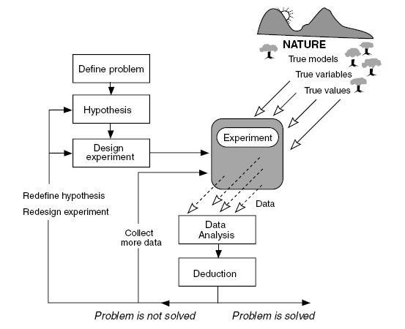
DESIGN EXPERIMENT TO PROBLEM SOLVING

Slide 7
Statistika Inferensial
Mempelajari metode mengevaluasi informasi yg terkandung dalam data dan menafsirkan adanya pengetahuan baru yg diperoleh dari informasi tsb
Statistik inferensi meliputi :
  Penaksiran (estimasi) nilai parameter populasi
  Pengujian hipotesis

Slide 8

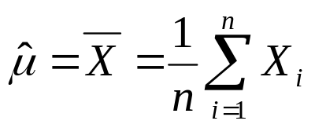
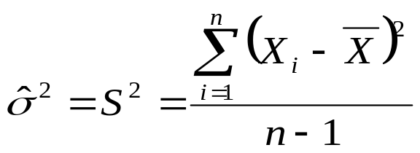

Estimasi Parameter
Suatu populasi mempunyai parameter rata-rata (mean) μ dan variansi
Jika rata-rata (mean) μ tidak diketahui, maka dapat diestimasi/diduga dengan rata-rata sample
Jika varian tidak diketahui, maka dapat diestimasi dengan variansi sample
Rata-rata sampel:
Variansi sampel:
Simpangan baku/standart deviasi

Slide 9

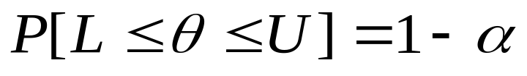
Estimasi Interval untuk parameter
Interval keyakinan untuk parameter dalam bentuk interval adalah
Dalam membuat interval keyakinan batas bawah dan atas ditentukan dng membuat

Slide 10
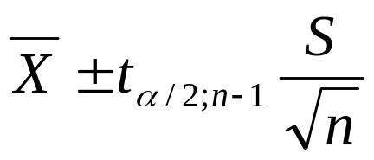
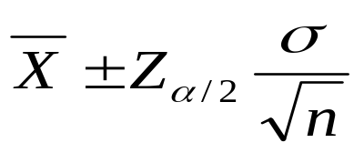
Interval keyakinan satu rata-rata
1. Jika varian tidak diketahui atau n<30, interval keyakinan (1-α)x100% untuk rata-rata adalah
2. Jika varian diketahui atau n>=30, interval keyakinan (1-α)x100% untuk rata-rata adalah

Slide 11
Contoh: Diduga Suatu program diet baru dapat menurunkan berat badan. Diambil sampel 15 orang yang mengikuti program ini diperoleh data berikut :
1,5 2,8 3,6 4,2 5,1 2,9 3,6 4,5 1,6 2,5 2,7 3,5 4,2 4,1 2,8
- Carilah estimasi titik untuk rata-rata dan variansi populasi
Cari interval keyakinan 95% untuk rata-rata nya
Cari interval keyakinan 90% untuk rata-rata nya

Slide 12
Contoh: Dari sampel 40 mhs diperoleh data nilai bahasa inggris sbb:
7.96 6.41 6.37 8.26 6.26 7.32 5.87 9.79 8.68 9.73 8.56 9.27 9.41 8.43 6.15 7.61 9.86 9.34 7.27 7.76 5.68 6.89 7.56 8.98 9.56 6.25 6.35 8.25 7.65 8.21 9.05 8.74 6.98 8.23 5.96 6.49 5.89 6.87 7.59 8.67
- Estimasilah estimasi rata-rata dan variansinya
Hitung interval keyakinan 95% untuk rata-ratanya
Hitung interval keyakinan 90% untuk rata-ratanya

Slide 13
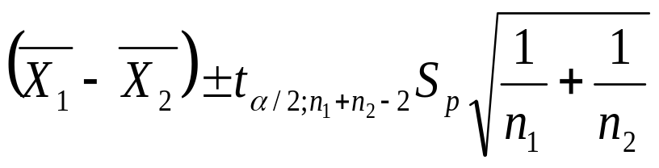
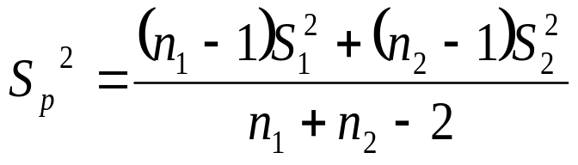
Interval keyakinan selisih dua rata-rata jika kedua varian sama dan tidak diketahui
Dengan

Slide 14
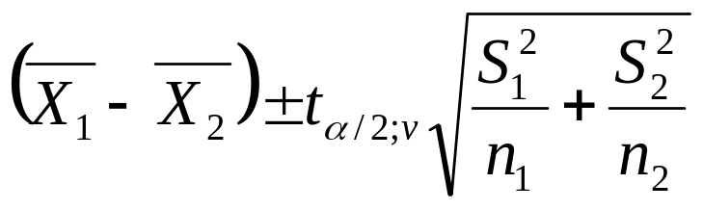
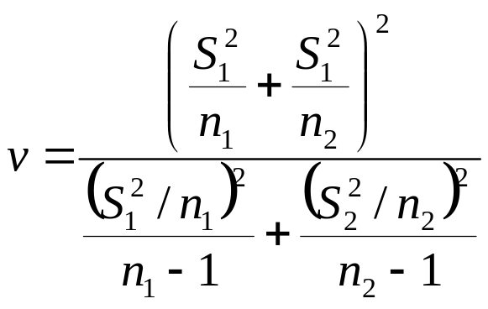
Interval keyakinan selisih dua rata-rata jika kedua varian tidak sama dan tidak diketahui
Dengan

Slide 15
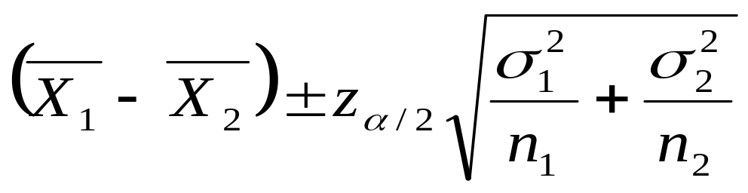
Interval keyakinan selisih dua rata-rata jika kedua varian diketahui

Slide 16
Uji Hipotesis
Dalam bidang pengujian hipotesis, suatu pernyataan yang diharapkan akan terjadi dinyatakan sebagai Hipotesis kerja (H₁) sedangkan pernyataan yang mencerminkan tidak adanya efek percobaan sebagai (H₀)

Slide 17
Contoh :
H₀ : metode pembelajaran baru tidak meningkatkan nilai statistika
H₁ : metode pembelajaran baru meningkatkan nilai statistika
H₀ : penambahan fasilitas ruang ber AC tidak menambah minat mahasiswa untuk belajar matematika
H₁ : penambahan fasilitas ruang ber AC menambah minat mahasiswa untuk belajar matematika

Slide 18
Probabilitas / Peluang kesalahan dalam pengujian hipotesis
kesimpulan pengujian hipotesis adalah menerima atau menolak suatu hipotesis null berdasarkan dukungan data sample.
Terdapat dua type kesalahan dalam proses pengambilan keputusan ini yakni :
Type kesalahan I : Menolak H₀, padahal H₀ benar (dinotasikan α)
Type kesalahan II : Menerima H0, padahal H₀ salah (dinotasikan β)

Slide 19
Beberapa istilah/konsep dalam pengujian hipotesis
Level of significance (α )
Adalah harga maximal probabilitas type kesalahan pertama yang diambil/ ditetapkan oleh peneliti untuk menolak H₀ pada pengambilan kesimpulan dalam pengujian hipotesis.
Statistik Uji
Adalah besaran / formula statistic yang dipakai sebagai indicator untuk menerima atau menolak H₀.

Slide 20
Daerah Kritis : adalah batas-batas kondisi yang harus dipenuhi oleh statistic uji berdasarkan Level of significance (α) yang ditetapkan untuk menolak atau menerima .
Kesimpulan: adalah suatu keputusan untuk menolak atau tidak menolak berdasarkan ukuran sample data yang digunakan dan Level of significance ( α ) yang ditetapkan.

Slide 21
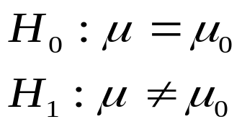
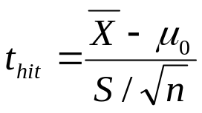
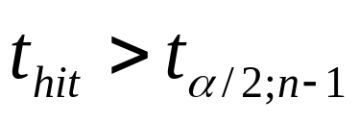
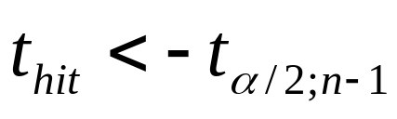
Uji Satu Rata-rata dengan varian populasi tidak diketahui atau sampelnya kecil n<30 (uji 2 sisi)
Pengujian ini didasarkan asumsi bahwa populasi berdistribusi normal dengan rata-rata μ dan variasi σ² tidak diketahui
Hipotesis:
Statistik uji :
Tingkat Signifikansi α
Daerah Kritis: atau

Slide 22
Daerah Kritis
Tolak H₀ jika t_{hit} terletak pada daerah arsir
α
α
2
2
- t _{α / 2,(n-1)}
t=0
t _{α / 2,(n-1)}

Slide 23
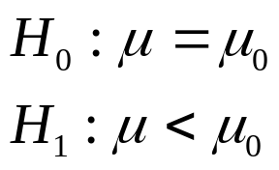

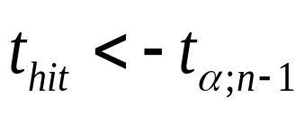
Uji satu sisi (sisi kiri)
Hipotesis:
Statistik Uji:
Tingkat signifikansi: α
Daerah kritis:

Slide 24
Uji satu sisi kiri
Rumusan hipotesis:
H₀ : μ ≥ μ₀
H₁ : μ < μ₀ tolak H₀ jika t_{hit} terletak pada daerah arsir
α
Daerah penolakan H₀
Daerah penerimaan H₀
- t _{α ,(n-1)}

Slide 25
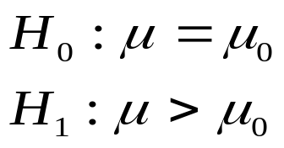
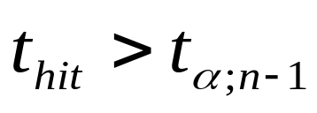
Uji satu sisi(sisi kanan)
Hipotesis:
Statistik Uji:
Tingkat signifikansi: α
Daerah kritis:

Slide 26
Uji satu sisi (kanan)
Rumusan hipotesis:
H₀ : μ ≤ μ₀
H₁ : μ > μ_{0,} tolak H₀ jika t_{hit} terletak pada daerah arsir
α
Daerah penerimaan H0
Daerah penolakan H₀
t_{α,(n-1)}

Slide 27
Contoh:
Diduga Suatu program diet baru dapat menurunkan berat badan lebih dari 2 kg selama 2 minggu. dari 15 orang yang mengikuti program ini diperoleh data berikut :
1,5 2,8 3,6 4,2 5,1 2,9 3,6 4,5 1,6 2,5 2,7 3,5 4,2 4,1 2,8
Tuliskan H₀ dan H₁
Lakukan analisis dengan α= 5% dan bagaimana kesimpulannya

Slide 28
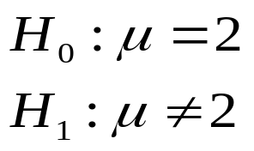
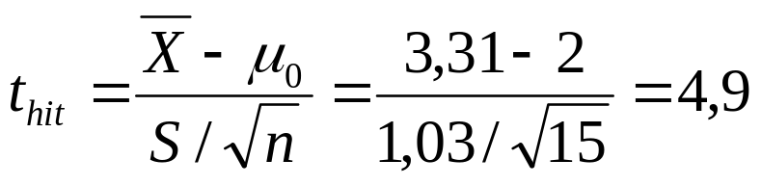


penyelesaian
Hipotesis:
Statistik uji :
Tingkat Signifikansi α-5%
Daerah Kritis: atau
Kesimpulan: Karena t hit berada di daerah kritis/daerah penolakan, maka Ho ditolak
berarti rata-rata tidak sama 2 atau rata-ratanya >2

Slide 29
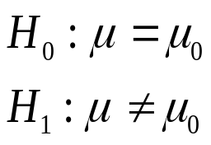
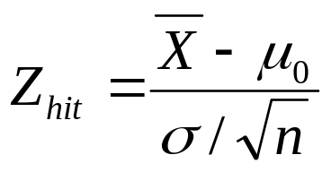
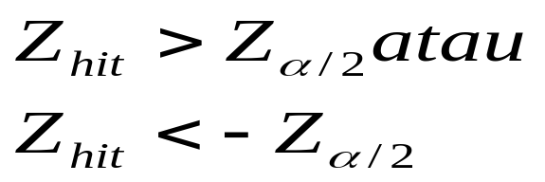
Uji satu rata-rata dengan varian diketahui atau n>30
Hipotesis:
Statistik Uji:
Tingkat signifikansi :α
Daerah Kritis:

Slide 30
Daerah Kritis
Tolak H₀ jika Z_{hit} terletak pada daerah arsir
α
α
2
2
- Z _{α / 2}
Z=0
Z α / 2

Slide 31

+
Exact significance
2
Exact significance
2
Daerah penerimaan
H₀
Daerah penolakan H0
Daerah penolakan H₀
Jadi jika exact significance < α maka H₀ ditolak

Slide 32
Uji satu sisi (kanan)
Rumusan hipotesis:
H₀ : μ ≤ μ₀
H₁ : μ > μ_{0,} tolak H₀ jika Z_{hit} terletak pada daerah arsir
α
Daerah penerimaan H0
Daerah penolakan H₀
Z _{α}

Slide 33
Uji satu sisi kiri
Rumusan hipotesis:
H₀ : μ ≥ μ₀
H₁ : μ < μ₀ tolak H₀ jika Z_{hit} terletak pada daerah arsir
α
Daerah penolakan H₀
Daerah penerimaan H₀
- Z _{α}

Slide 34
Contoh:
Diduga nilai rata-rata matematika pada UAS mhs matematika lebih dari 8.5. dengan standart deviasi populasi 1.327.
Bila dari 20 mhs diperoleh data nilai matematika sbb :
7.96 6.41 6.37 8.26 6.26 7.32 5.87 9.79 8.68 9.73 8.56 9.27 9.41 8.43 6.15 7.61 9.86 9.34 7.27 7.76
bagaimana kesimpulan anda ujilah dengan
α= 5%

Slide 35
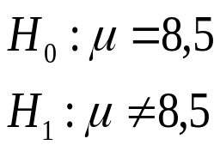
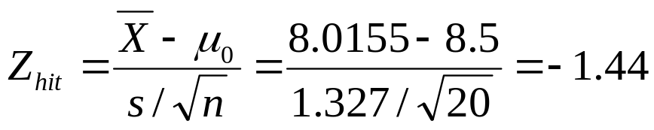


penyelesaian
Hipotesis:
Statistik Uji:
Tingkat signifikansi: α=5%
Daerah Kritis: atau
Kesimpulan: Ho diterima, rata-rata sama dengan 8.5

Slide 36
latihan:
Diduga nilai rata-rata bahasa inggris pada mhs statistika adalah 8.75. Bila dari 40 mhs diperoleh data nilai bahasa inggris sbb:
7.96 6.41 6.37 8.26 6.26 7.32 5.87 9.79 8.68 9.73 8.56 9.27 9.41 8.43 6.15 7.61 9.86 9.34 7.27 7.76 5.68 6.89 7.56 8.98 9.56 6.25 6.35 8.25 7.65 8.21 9.05 8.74 6.98 8.23 5.96 6.49 5.89 6.87 7.59 8.67 bagaimana bagaimana kesimpulan anda? ujilah dengan α = 5%

Slide 37
Output minitab 14
One-Sample Z: bhs_inggris
Test of mu = 8.75 vs not = 8.75
The assumed standard deviation = 1.26883
Variable N Mean StDev SE Mean Z P
bhs_inggris 40 7.75400 1.26883 0.20062 -4.96 0.000

Slide 38
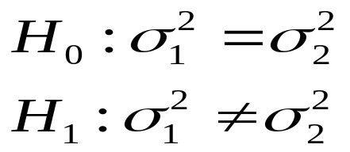
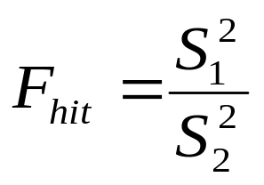
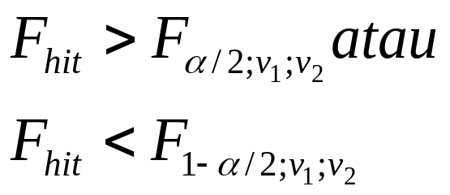
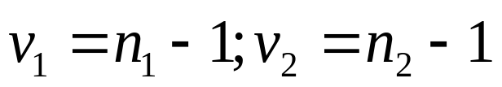
Uji Hipotesis perbedaan dua varian (dua sisi)
Hipotesis:
Statistik uji:
Tingkat signifikan: α
Daerah Kritis
Dengan

Slide 39
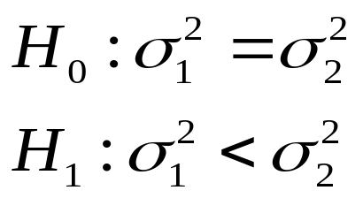
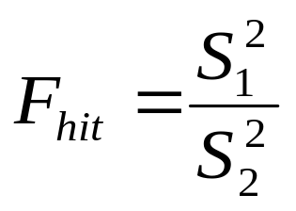
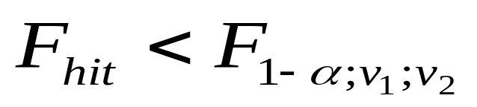
Uji hipotesis perbedaan 2 varian (1 sisi)
Hipotesis:
Statistik uji
Tingkat signifikansi: α
Daerah Kritis:

Slide 40
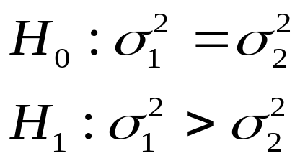

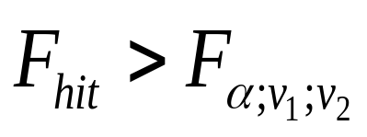
Uji hipotesis perbedaan 2 varian (1 sisi)
Hipotesis:
Statistik uji
Tingkat signifikansi: α
Daerah Kritis:

Slide 41
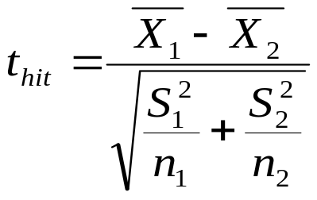
Uji Dua Rata-rata, varian tdk diketahui
Asumsi bahwa populasi berdistribusi normal. Untuk populasi 1: μ1 dan σ1² Populasi 2: μ2 dan σ2² tidak diketahui dan dianggap kedua variansi tidak sama
Hipotesis: H₀ : μ1 = μ2
H₁ : μ1 ╪ μ2
Statistik Uji:
Tingkat signifikansi : α

Slide 42
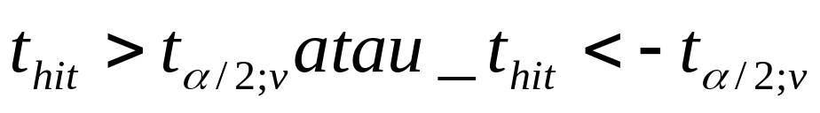

Jika kedua varian tidak diketahui dan tidak sama
Daerah kritis
dengan

Slide 43
Contoh:
Bagian pengajaran fakultas mengatakan bahwa prestasi mhs lk dan mhs pr tidak beda jauh. Dari 5 mhs lk rata-rata IPK nya 3 dengan simpangan bakunya 0.16 sedangkan dari 4 mhs pr rata-rata IPK nya 2.75 dengan simpangan baku 1.3, ujilah pernyataan tsb, gunakan α=5%.
A. Ujilah kesamaan variansinya
B. berdasarkan kesimpulan (A), Hitunglah interval kepercayaan 95% selisih rata-ratanya
C. ujilah kesamaaan rata-ratanya

Slide 44
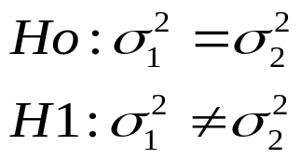
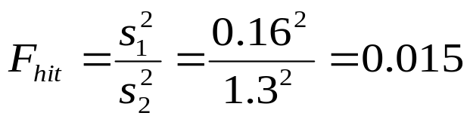
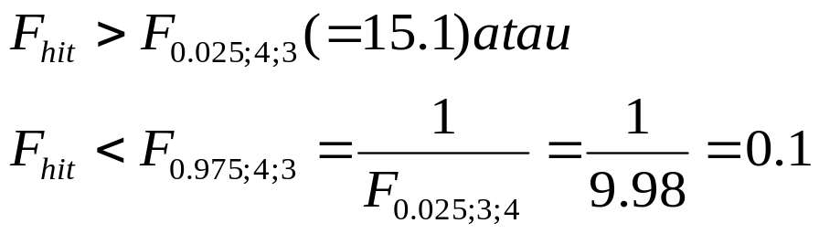
penyelesaian
Hipotesis:
Statistik hitung :
Tingkat signifikansi : α=5%
Daerah Kritis:
Kesimpulan: Ho ditolak (varian pop1 tidak sama dgn varian pop 2)

Slide 45
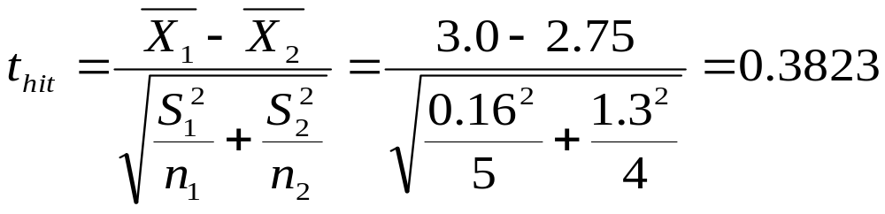
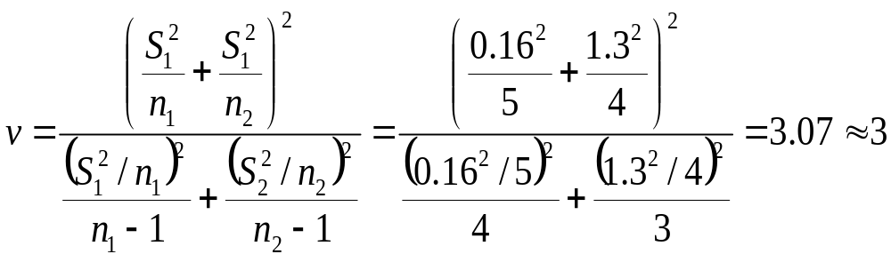
penyelesaian
Hipotesis: H₀ : μ1 = μ2
H₁ : μ1 ╪ μ2
Statistik Uji:
Tingkat signifikansi : α=5%

Slide 46


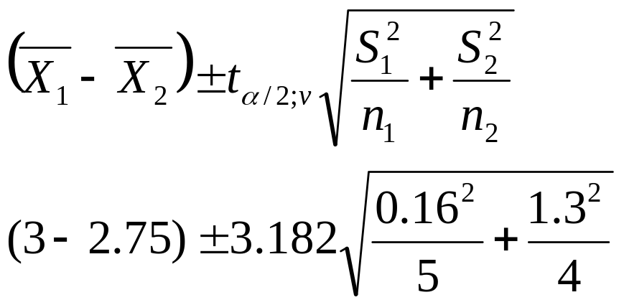
Penyelesaian:
D. Kritis:
Atau
Kesimpulan: Ho diterima, IPK mhs lk = IPK mhs pr
Interval kepercayaan 95% untuk selisih rata-rata

Slide 47
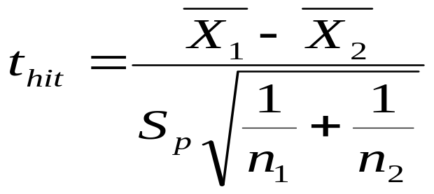
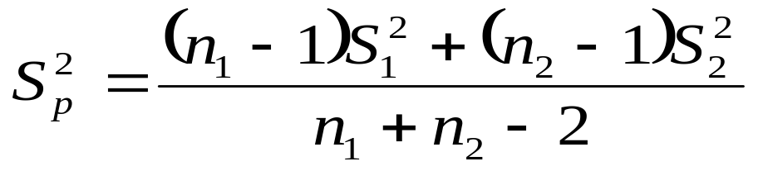
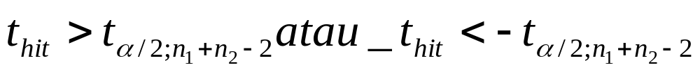
Jika kedua varian tdk diketahui dan sama
Statistik uji:
Daerah Kritis:

Slide 48
Contoh:
Sebuah pelajaran matematika diberikan pada 12 siswa dengan metode pengajaran A. kelas lain yang terdiri dari 10 siswa diberi pelajaran matematika dengan metode pengajaran B. Pada akhir semester kedua kelas diberikan ujian yang sama. Kelas pertama mencapai nilai rata-rata 85 dengan simpangan baku 4. sedangkan kelas yang menggunakan metode pengajaran B memperoleh nilai rata-rata 81 dengan simpangan baku 5. ujilah hipotesis bahwa kedua metode tsb sama, dengan menggunakan taraf nyata 0.05. Asumsikan bahwa kedua populasi menghampiri sebaran normal dengan
Ujilah kesamaan variannya
Ujilah kesamaan rata-ratanya.

Slide 49
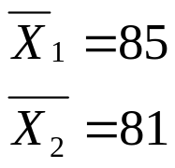
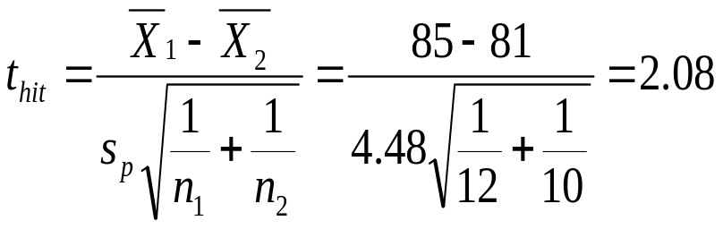
Penyelesaian
  Hipotesis Ho : μ1 = μ2 H1: μ1 ≠ μ2
taraf nyata α = 0.10
Diketahui s1 = 4 , n1 = 12
s2 = 5 , n2 = 10
Statistik uji
daerah kritik: Ho ditolak jika t hitung >t tabel (1.725)
Kesimpulan: karena t hitung > t tabel maka Ho. ditolak
dapat disimpulkan bahwa metode A tidak sama efektifnya dengan metode B

Slide 50
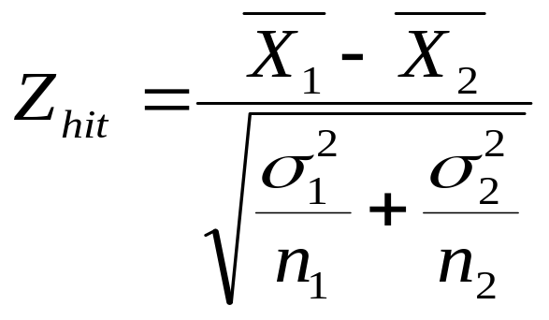
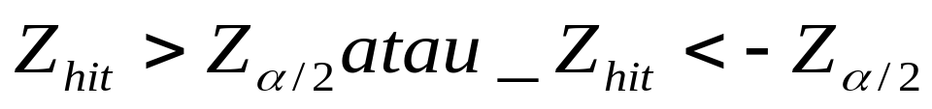
Jika kedua varian populasi diketahui atau sampelnya besar
Digunakan uji Z yaitu:
Daerah Kritis: Ho ditolak jika

Slide 51
Contoh:
Suatu perkuliahan diselenggarakan di dua tempat berbeda. Pada ruang ber AC diambil sampel 30 mhs memiliki nilai rata-rata 80 dan simpangan baku 7,5. untuk ruang tidak ber AC diambil sampel 35 mhs diperoleh nilai rata-rata 76,5 simpangan baku 6,5 lakukan uji hipotesisnya dengan α=5%

Slide 52

penyelesaian
  Hipotesis Ho : μ1 = μ2
H1: μ1 ≠ μ2
Stat uji
Daerah Kritis: Ho ditolak jika
Kesimpulan: Ho ditolak, rata-rata nilai pada ruang ber Ac tidak sama dengan rata-rata nilai pada ruang tidak ber AC (fasilitas ruang berpengaruh terhadap prestasi mhs)

Slide 53




Uji sampel berpasangan
Digunakan uji t yaitu:
Daerah Kritis: Ho ditolak jika
Atau

Slide 54
Contoh:
Seorang manajer tengah menerapkan manajement baru untuk mengetahui apakah manajement baru bisa meningkatkan kinerja atau tidak?
Data sbb:
Karyawan | lama | baru
A | 60 | 65
B | 52 | 56
C | 47 | 49
D | 64 | 67
E | 67 | 73

Slide 55

Penyelesaian:
Karyawan | lama | baru | dj | dj^2
A | 60 | 65 | -5 | 25
B | 52 | 56 | -4 | 16
C | 47 | 49 | -2 | 4
D | 64 | 67 | -3 | 9
E | 67 | 73 | -6 | 36
JUMLAH |  |  | -20 | 90

Slide 56



Uji hipotesis:
Stat uji:
Daerah kritis: Ho ditolak jika
Kesimp: Ho ditolak → manajement baru bisa meningkatkan kinerja

Slide 57
Uji proporsi
Dalam pengujian proporsi, ingin diketahui apakah proporsi yang dihasilkan dari suatu pengamatan tertentu memiliki perbedaan atau tidak dengan proporsi populasi pada tingkat signifikansi tertentu

Slide 58



Uji satu proporsi
Stat uji:
Daerah kritis: Ho ditolak jika
Kesimpulan

Slide 59
Contoh:
Suatu perusahaan yang membuat kapsul penurun tekanan darah, menyatakan 30% pasien yg konsumsi obatnya dapat sembuh. Diambil sampel 140 pasien hipertensi, ternyata 35 pasien sembuh setelah konsumsi kapsul ini. Ujilah pernyataan perusahaan benar atau tidak

Slide 60



Uji satu proporsi
Stat uji:
Daerah kritis: Ho ditolak jika
Kesimpulan Ho diterima

Slide 61


Uji dua proporsi
Stat uji:
daerah kritis: Ho ditolak jika
Kesimpulan

Slide 62
Latihan:
Di suatu desa, proporsi penduduk berpendidikan PT sebesar 40%, untuk menguji dugaan tersebut, diambil sampel 200 orang dewasa dan terdapat 90 lulusan PT, ujilah dugaan tersebut dengan α=5%
Proporsi kelg prasejahtera yang mempunyai VCD player diduga sebesar 50%, diambil sampel 25 kelg prasejahtera terdapat 15 kelg memiliki VCD player ujilah dugaan tersebut dengan α=5%

Slide 63
Contoh:
Suatu perusahaan memproduksi roti keju dan coklat. Dicobakan pada masing masing 200 orang. Hasil survey menunjukkan 50 diantara 200 konsumen menyukai roti keju dan 20 dari 200 konsumen menyukai roti coklat. Ujilah apakah penjualan roti keju ataupun roti coklat mempunyai proporsi yang sama atau tidak?

Slide 64


Uji dua proporsi
Stat uji:
Ho ditolak jika
Kesimpulan: Ho ditolak→p1>p2

